Slide 1
Machine Learning Skills
for ICT Professionals
SOMMARIO DI TUTTE LE ATTIVITA’ E I RISULTATI DI MACHINA

Slide 2
DETTAGLI PRINCIPALI DEL PROGETTO MACHINA
CODICE DEL PROGETTO
BUDGET
2020-1-FR01-KA202-080386
300K €
PROGRAMMA DI FINANZIAMENTO
DURATA DEL PROGETTO
28 mesi
Data d’inizio: 01.09.2020
Data della fine: 31.12.2022
ERASMUS+

Slide 3
OBIETTIVI DEL PROGETTO MACHINA
Progettare un curriculum VET congiunto in ML, per conferire ai lavoratori ICT ricercate competenze tecniche, non tecniche e meta (soft).
Introdurre metodi flessibili di erogazione della formazione e risorse pedagogiche innovative ad accesso aperto per supportare l'offerta VET e l'acquisizione di competenze ML.
Promuovere il riconoscimento e l'integrazione dei requisiti delle competenze ML nei quadri di competenze settoriali e nei sistemi di certificazione.
Migliorare il mercato del lavoro ML e l'intelligence sulle competenze a livello Europeo.
Il progetta inizia a Settembre 2020 e finirà a Dicembre 2022.

Slide 4
TARGET
Studenti I-VET.
Rappresentanti di settore e parti sociali.
Autorità pubbliche educative e di accreditamento.
Lavoratori ICT che necessitano di C-VET.
Fornitori di istruzione/formazione.

Slide 5
DIFFUSIONE
Logo
Website (6 lingue disponibili)

Slide 6
DIFFUSIONE
Poster
Flyer
Notes:
Change the text

Slide 7
I PRINCIPALI OUTPUT
Risultati di apprendimento del Machine Learning (ML)
Struttura del curriculum MACHINA e risorse educative aperte (OER)
Infrastrutture per Vocational Open Online Course (VOOC)
Quadro per il riconoscimento e l'integrazione dei requisiti delle competenze ML nei sistemi di certificazione e standardizzazione
Giornate informative nazionali MACHINA

Slide 8
O1: RISULTATI DI APPRENDIMENTO DEL ML
Abbiamo creato strumenti e linee guida per le attività di raccolta di informazioni sulle competenze (O1-T1).
Prove raccolte sui requisiti del posto di lavoro in merito alle competenze ML (O1-T2).
Definito i risultati di apprendimento di MACHINA sulla base dell'analisi delle prove raccolte e identificato le conoscenze, le abilità e le competenze necessarie per ciascuna unità (O1-T2).
Notes:
Change the text

Slide 9
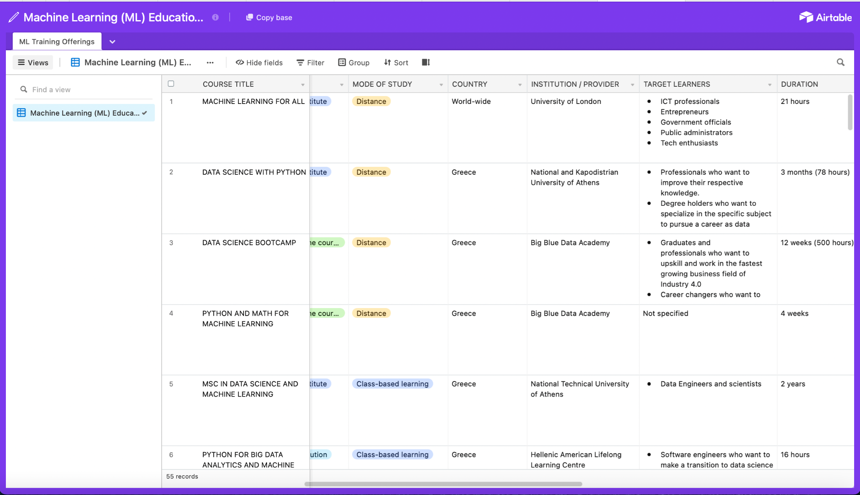
O1: RISULTATI DI APPRENDIMENTO DEL ML
Abbiamo compilato un set di dati delle offerte di corsi ML esistenti nei paesi partner e nell'UE (O1-T3).
Fornisce una panoramica dei programmi di formazione esistenti e delle iniziative educative incentrate sulle competenze relative al ML.
Il database comprende 55 record provenienti dai 5 paesi partner (Francia, Germania, Italia, Grecia, Romania) e oltre.

Slide 10
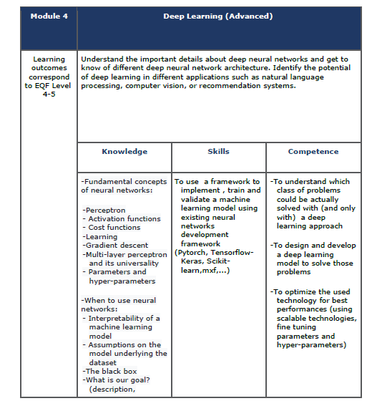
O1: RISULTATI DI APPRENDIMENTO DEL ML
Il rapporto analizza le principali prove tratte dalle attività di raccolta di informazioni sulle competenze e dall'indagine sul mercato del lavoro per definire i risultati dell'apprendimento che costituiranno lo scheletro per la creazione di un curriculum VET completo sul Machine Learning e per affrontare le competenze tecniche e non tecniche attuali e le future esigenze dei professionisti ICT. (O1-T4)
Report on Machine Learning
learning outcomes
Notes:
Change the text

Slide 11
I PRINCIPALI OUTPUT
Risultati di apprendimento del Machine Learning (ML)
Struttura del curriculum MACHINA e risorse educative aperte (OER)
Infrastrutture per Vocational Open Online Course (VOOC)
Quadro per il riconoscimento e l'integrazione dei requisiti delle competenze ML nei sistemi di certificazione e standardizzazione
Giornate informative nazionali MACHINA

Slide 12
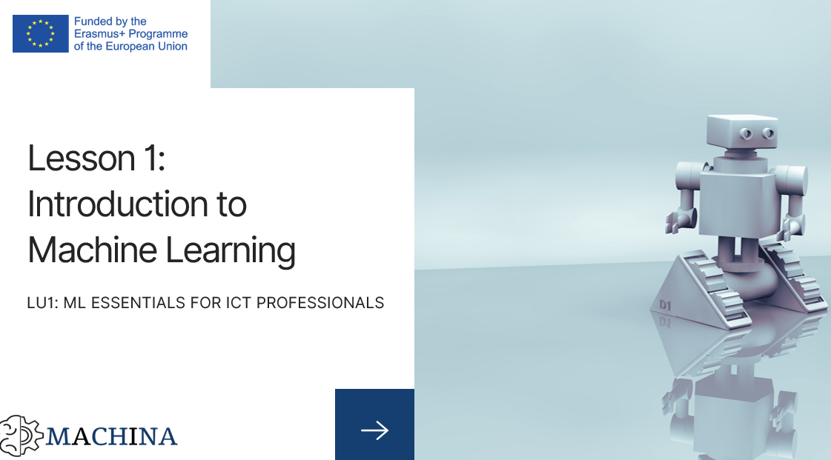
O2: STRUTTURA DEL CURRICULUM MACHINA E RISORSE EDUCATIVE APERTE (OER)
Sviluppo delle risorse educative
Caratteristiche del curriculum:
EQF Level 5
6 unità didattiche
27 lezioni
509 ore
Inglese, Francese, Tedesco, Greco, Romeno, Italiano

Slide 13
O2: STRUTTURA DEL CURRICULUM MACHINA E RISORSE EDUCATIVE APERTE (OER)
Struttura del curriculum
LU1: Fondamentali di ML per I professionisti ICT
LU2: Basi di matematica
LU3: Algoritmi, programmi e protocolli ML
LU4: Deep Learning (Avanzato)
LU5: Comunicazione
LU6: Legislazione, etica, gestione dei progetti relativi al ML
Ogni unità LU presenta:
1 paragrafo introduttivo e 3-4 pagine di note per ogni lezione
1 presentazione con 15-20 slides per ogni lezione in un’unità didattica
10 domande
2 casi studio
2 esercitazioni pratiche
15 questionari a risposta multipla

Slide 14
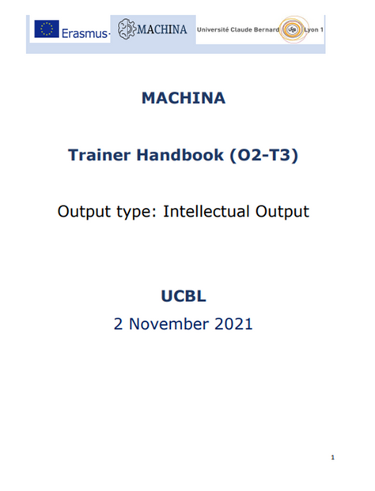
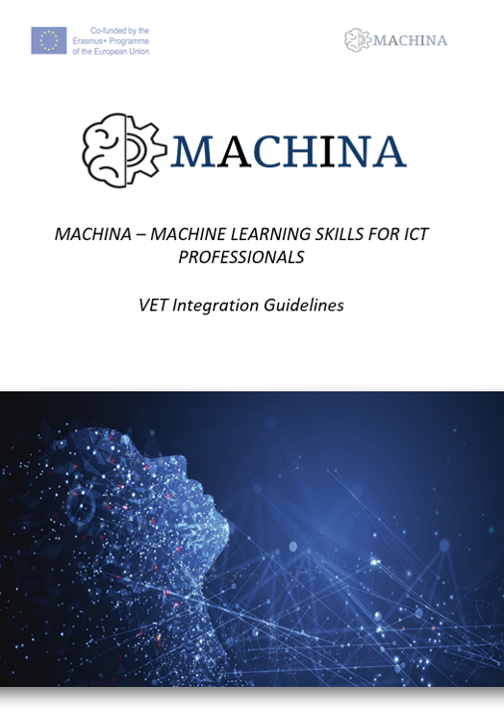
O2: STRUTTURA DEL CURRICULUM MACHINA E RISORSE EDUCATIVE APERTE (OER)
Risorse educative aperte (OER)
Linee guida per l'integrazione VET
Un report con le linee guida sull'introduzione e l'integrazione delle unità didattiche di MACHINA sviluppate nei corsi di formazione esistenti per i professionisti ICT.
• 122 pagine
• 371 slide
• 76 domande
• 12 casi studio
• 13 esercitazioni pratiche
• 84 questionari a risposta multipla

Slide 15
O2: STRUTTURA DEL CURRICULUM MACHINA E RISORSE EDUCATIVE APERTE (OER)
Manuale per formatori
Una guida completa per formatori ICT su come fornire il curriculum MACHINA in contesti formali e non formali.
La guida fornisce istruzioni su come: a) formare i lavoratori ICT (inclusi gli studenti I-VET) con l'uso delle risorse educative di MACHINA b) sviluppare materiali aggiuntivi in ​​accordo con i risultati dell'apprendimento di MACHINA c) accedere, utilizzare e facilitare la MACHINA VOOC.

Slide 16
I PRINCIPALI OUTPUT
Risultati di apprendimento del Machine Learning (ML)
Struttura del curriculum MACHINA e risorse educative aperte (OER)
Infrastrutture per Vocational Open Online Course (VOOC)
Quadro per il riconoscimento e l'integrazione dei requisiti delle competenze ML nei sistemi di certificazione e standardizzazione
Giornate informative nazionali MACHINA

Slide 17
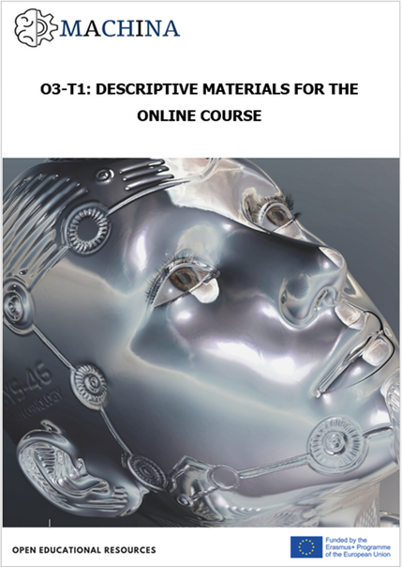
O3: INFRASTRUTTURE PER VOCATIONAL OPEN ONLINE COURSE (VOOC)
Infrastrutture VOOC
Il MACHINA VOOC funge da metodo di erogazione ad ampio accesso per il curriculum del progetto sul Machine Learning.
Questo è uno schema di e-learning flessibile e autoguidato che riflette la struttura del curriculum MACHINA e comprende materiali di formazione e valutazione versatili, inclusi file di presentazione, video lezioni, infografiche, esercitazioni pratiche, casi studio e questionari a scelta multipla.

Slide 18
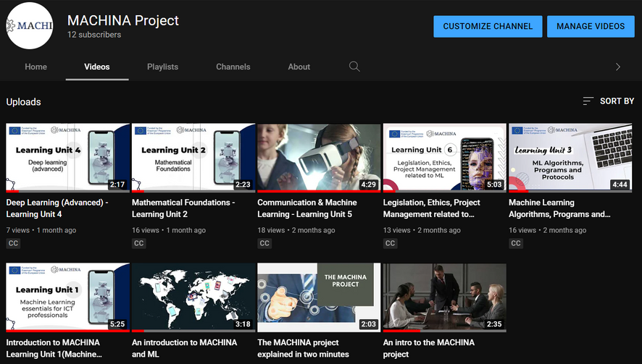
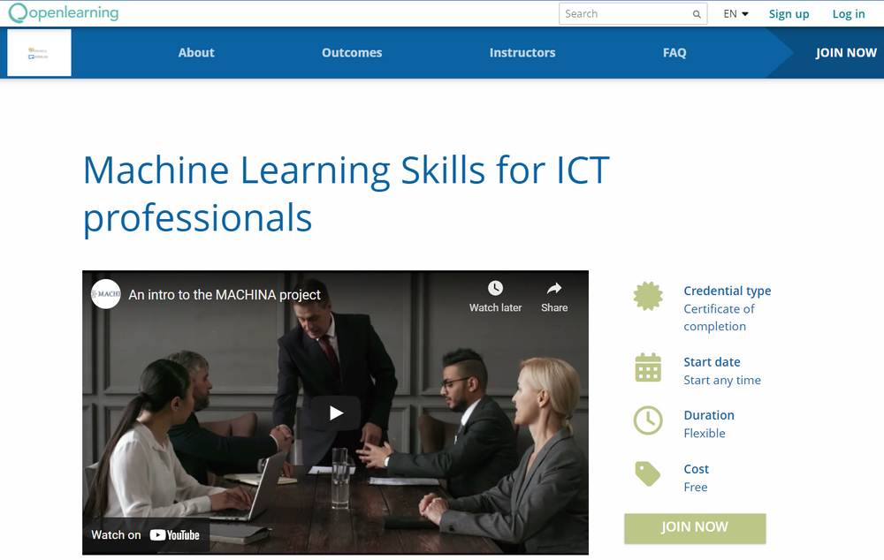
O3: INFRASTRUTTURE PER VOCATIONAL OPEN ONLINE COURSE (VOOC)
Corso pilota online MACHINA
Video su YouTube
È stato disponibile dal 9 maggio al 3 giugno 2022. La partecipazione al corso online è stata interamente gratuita.
Video realizzati per ognuna delle 6 unità, pubblicati su YouTube e con sottotitoli in 6 lingue.

Slide 19
I PRINCIPALI OUTPUT
Risultati di apprendimento del Machine Learning (ML)
Struttura del curriculum MACHINA e risorse educative aperte (OER)
Infrastrutture per Vocational Open Online Course (VOOC)
Quadro per il riconoscimento e l'integrazione dei requisiti delle competenze ML nei sistemi di certificazione e standardizzazione
Giornate informative nazionali MACHINA

Slide 20
Quadro per il riconoscimento e l'integrazione dei requisiti delle competenze ML nei sistemi di certificazione e standardizzazione
O4:
Corso Online MACHINA
MACHINA dichiarazione di sostegno
Il corso online MACHINA è disponibile in 6 lingue dell'UE:
Inglese, Francese, Tedesco, Italiano, Greco, Romeno.
Mira a motivare le parti interessate al ML a sostenere il riconoscimento della validità dei risultati dell'apprendimento del progetto MACHINA.

Slide 21
O4: Quadro per il riconoscimento e l'integrazione dei requisiti delle competenze ML nei sistemi di certificazione e standardizzazione
Schemi di qualificazione (O4-T2)
Progetto O4-T3
Sono state definite le specifiche ed è stato creato un supplemento al certificato.
Inoltre, tutti i partner hanno contribuito alla promozione della qualifica presso le autorità nazionali competenti.
Il progetto è stato redatto e creato.
Sono state fornite le linee guida su come integrare i requisiti delle competenze di ML nel panorama delle competenze dell'UE.
È stata condotta una campagna per sostenerne l'attuazione.

Slide 22
PARTNERS
UCBL - Lione, Francia
ACADEMY - Roma, Italia
ANC - Bucarest, Romania
EXELIA - Atene, Grecia
L3S - Hannover, Germania

Slide 23
CONTATTI
Parisa Ghodous
Professor
SOC, LIRIS UMR 5205
University of Lyon I
Email: parisa.ghodous@univ-lyon1.fr
SEGUICI:
Il supporto della Commissione Europea per la produzione di questa pubblicazione non costituisce un'approvazione dei contenuti che riflettono solo il punto di vista degli autori, e la Commissione non può essere ritenuta responsabile per qualsiasi uso che possa essere fatto delle informazioni in essa contenute.

